Slide 1





Slide 2
Målsättning: Partnerskap
Thomasgymnasiet, Strängnäs
&
Entebbe Uganda

Slide 3
Bakgrund
ICLD samarbete med Tanzania, Thomasgymnasiet och Strängnäs kommuns ungdomsråd.
Nätverk av svenska kommuner och afrikanska länder
Demokrati och hållbart samhälle i fokus, SA-programmet. T.ex skolgårdsprojekt .
Ny möjlighet maj 2024, skifta fokus mot klimatförändringar och koppla ihop oss med ett annat nätverk.
Thomasgymnasiets idé och frågeställning är kopplat till hur den enskilda individen , ffa kvinnor och deras hälsa kan påverkas negativt av klimatförändringarna.

Slide 4
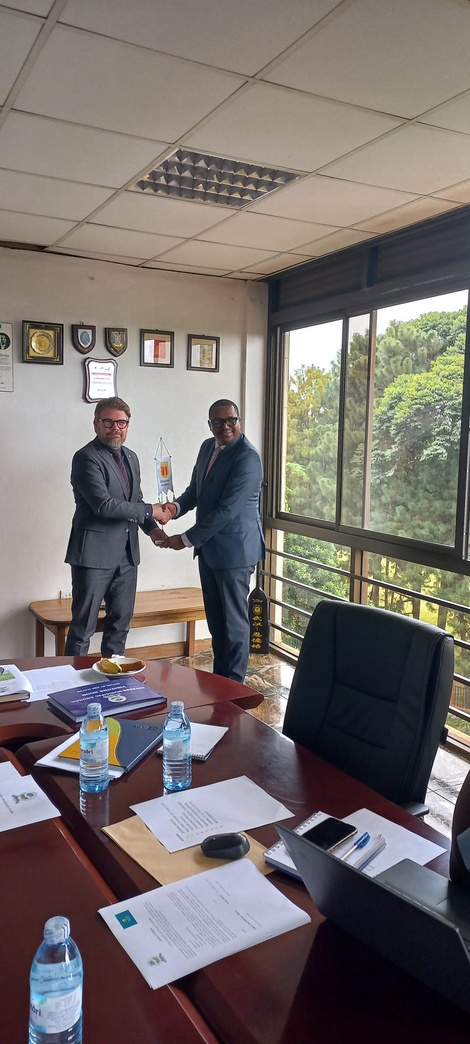

Vad har hänt hittills
Två besök har gjorts i Entebbe:
Styrgruppen, januari 2025
Helena Edvinsson, Daniel Moberg och två ungdomar, mars 2025
Besök av Entebbes styrgrupp mars 2025
Ansökan om partnerskap, 1 årigt, beslut i juni 2025

Slide 5
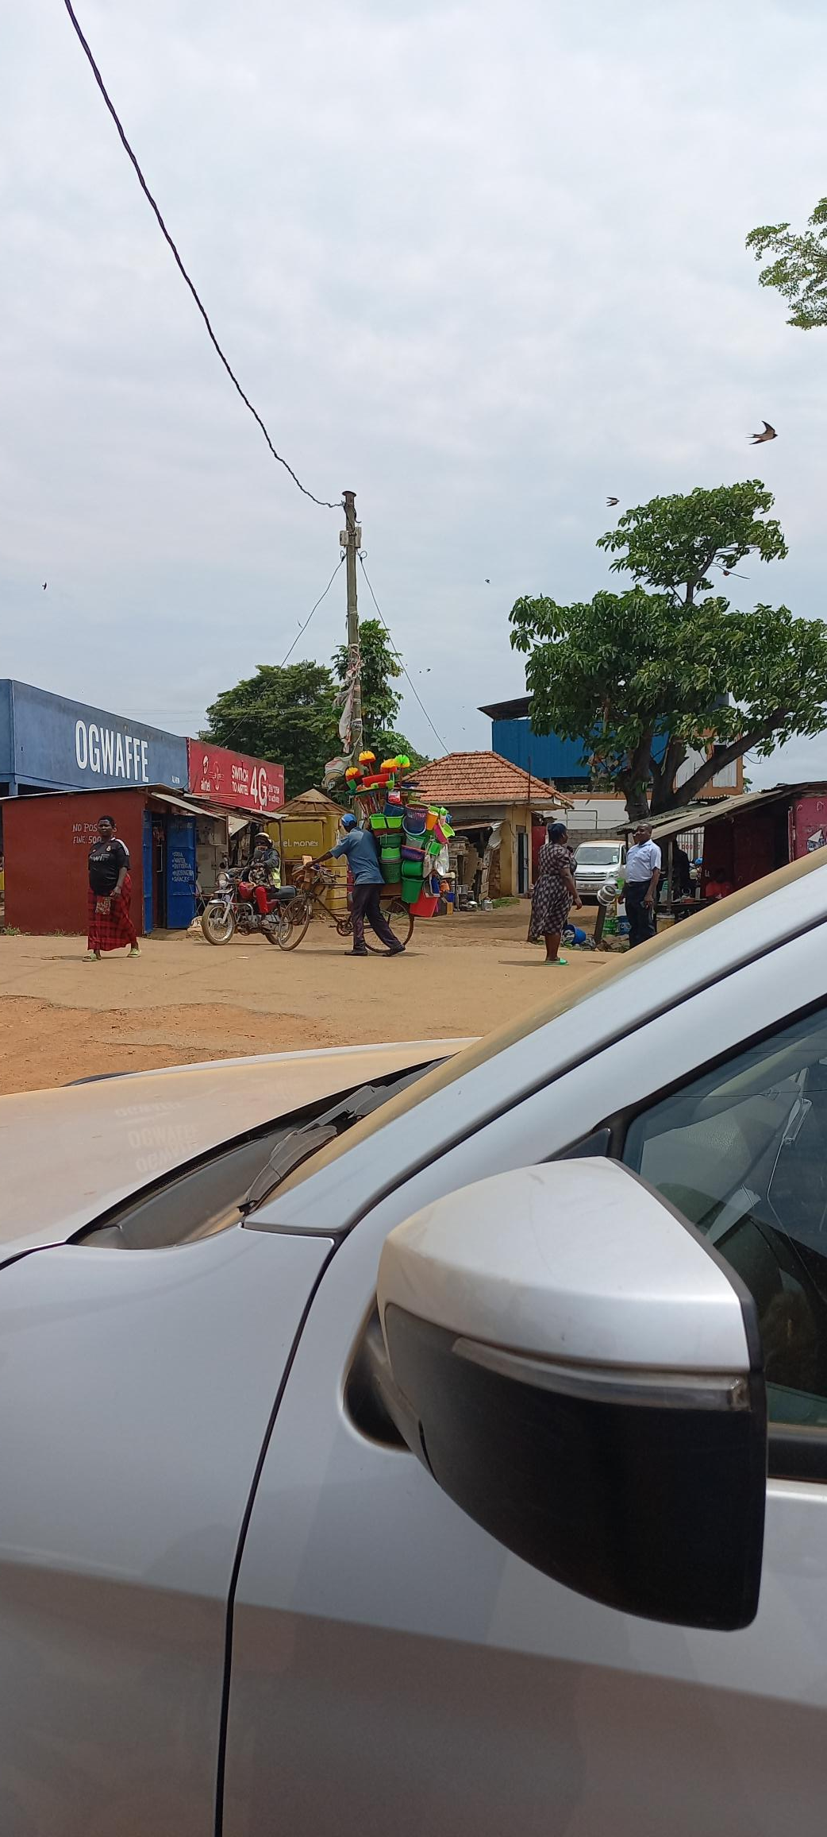
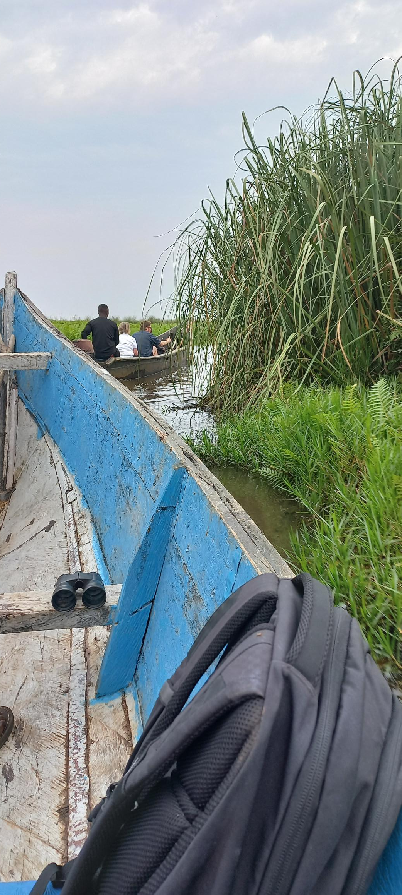
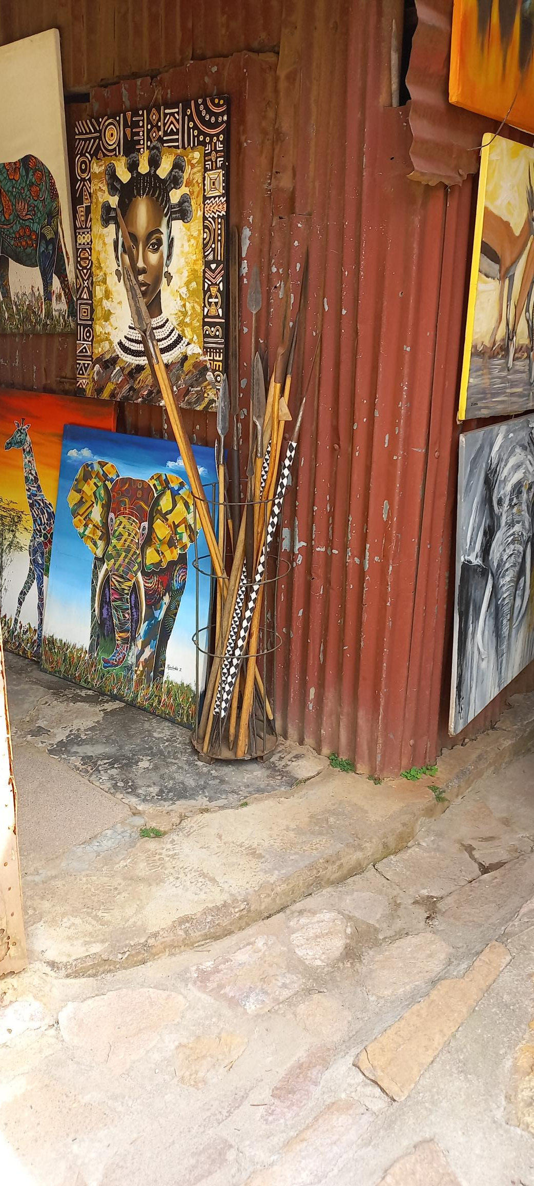
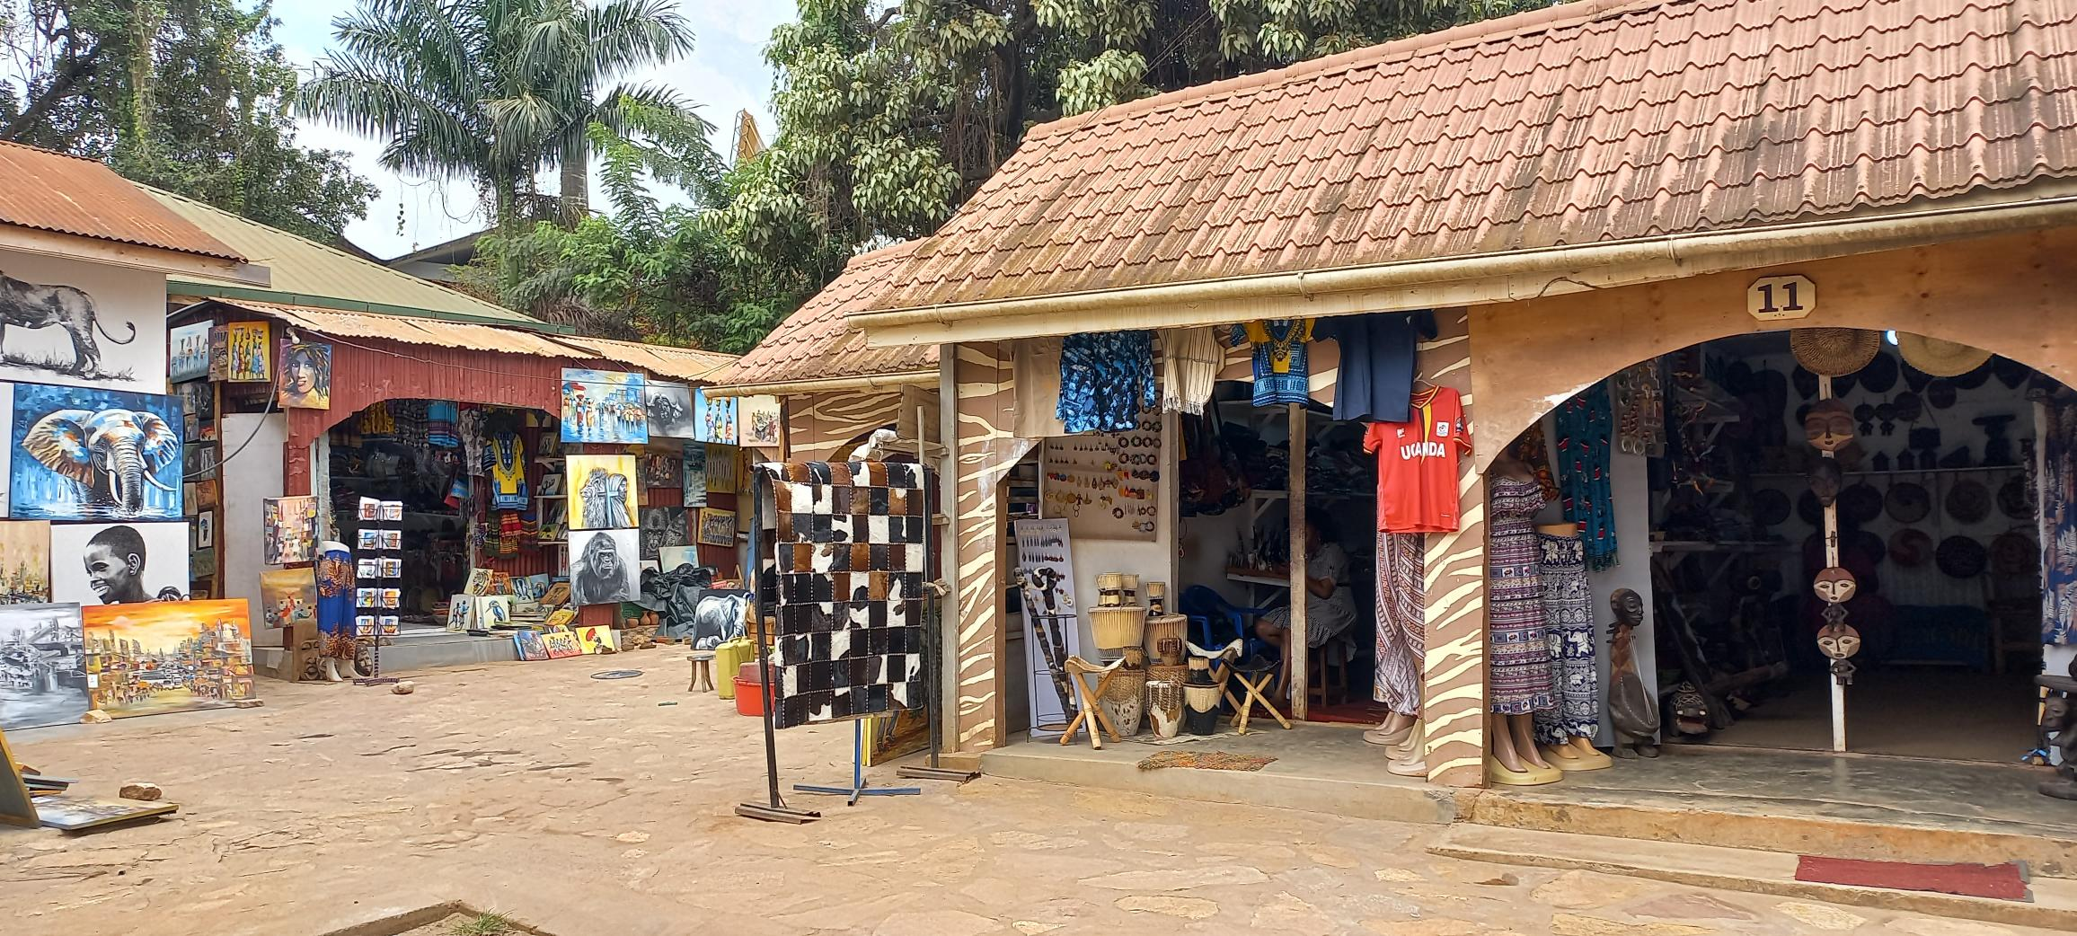
Om vår ansökan blir godkänd …
Resa till Entebbe med två elever och en lärare till Uganda ht25. Ett unik tillfälle att träffa ungdomar, se och uppleva kultur och natur.
Ta emot elever och lärare under vt26
Lära mer om hur vi i vår kommun kan bli bättre på att ta hand om vår hälsa kopplat till klimatförändringar.
Skapa samarbete med seniorrådet. Samarbete med kommunen och hemtjänsten. Vara ett naturligt förhållningssätt hos våra elever under utbildningen och framför allt under APL perioderna.

Slide 6
Elever på VO programmet
År 1 8 st
År 2 6 st
År 3 9 st
Ht25 9st förstahandssökande sökande efter omvalet

